Slide 1
كيف نفهم الطفل ؟

Slide 2
المحاور:
الطفل في مرحلة المهد
الطفل في مرحلة ما قبل المدرسة
الحاجات الأساسية للإنسان
مبادئ عامة لرعاية الطفل

Slide 3
الطفل في مرحلة المهد

Slide 4
الهدف الأساسي الذي لابد أن يعمل الوالدين على تحقيقه في فترة المهد هو إقامة علاقة من الثقة المتبادلة مع طفلهما ..
وثانيا أن المحورالأساسي هنا هو إشباع الحاجات الأساسية للطفل،
ثالثا على الآباء القيام بأشكال من السلوك نحو توثيق العلاقة الانفعالية مع طفلهما وهو بالتالي له تأثير على النمو المعرفي والاجتماعي.
لأن مظاهر النمو في هذه المرحلة تتداخل فلا يمكن فصل النمو الحركي عن النمو المعرفي ولا النمو الانفعالي والاجتماعي .

Slide 5
الطفل في مرحلة ماقبل المدرسة

Slide 6
في هذه المرحلة ينمو وعي الطفل بالاستقلال والانفصال ،
أصبح أكثر تحررا وزادت قدرته على النشاط الايجابي وتزيد قدرته اللغوية حتى عندما يصل الي سن 4 سنوات يستطيع التعبيرعن نفسه بحرية أكثر .
ومن خلال خبراتهم المتنوعة يكتشف الأطفال في بداية هذه المرحلة
أن الوالدين لايعرفان ماذا يريد أبنائهم ولايفهمان حقيقة مشاعرهم
وأن للأطفال اختياراتهم الخاصة .

Slide 7
يبدأ الطفل في إجراء التجارب لقياس حدود هذه القدرة الجديدة إنه يتعلم مثلا أن كلمة (لا) تعني الرفض
ولكن طفل الثانية لايستعملها للتعبيرعن الرفض
بل يقولها ردا على أي شيء يقدم له أو أي اقتراح يعرض عليه
سواء كان له رغبة فيه أم لم يكن
وهذا دليل على الحاجة الملحة لدى الطفل إلى تأكيد ذاتيته وقدرته على الاستقلالية والتلقائية

Slide 8
في هذه المرحلة يكون لدى الطفل كثير من المهارات المتنوعة تمكنهم من كثير من العمليات البسيطة بالكفاءة اللازمة وفي كل مرة ينجز بها الطفل شيئا يشعر بالفخر لما يحققه من الاستقلالية والذاتية.
عندئذ تتكون لديه صورة عن ذاته أنه قد أصبح كالكبير يستطيع أن يتعامل مع المواقف بكفاءة واشباع الكثير من حاجاته .

Slide 9
وطفل هذه المرحلة لايحب أن يقتصر نشاطه على مايخصه بل لديه من الطاقة وتنوع الاهتمامات ممايجعله يوسع من دائرة نشاطه بحيث تشمل كل مايمكن أن يقوم به الكبير.

Slide 10
الحاجات الأساسية للإنســـان

Slide 11
برأيك ما هي الحاجات الأساسية للإنسان ؟

Slide 12
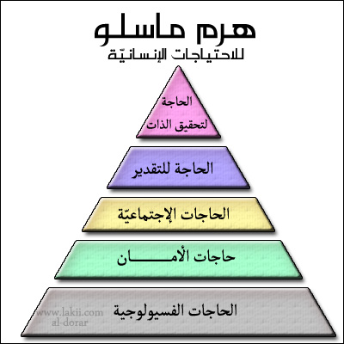

Slide 13
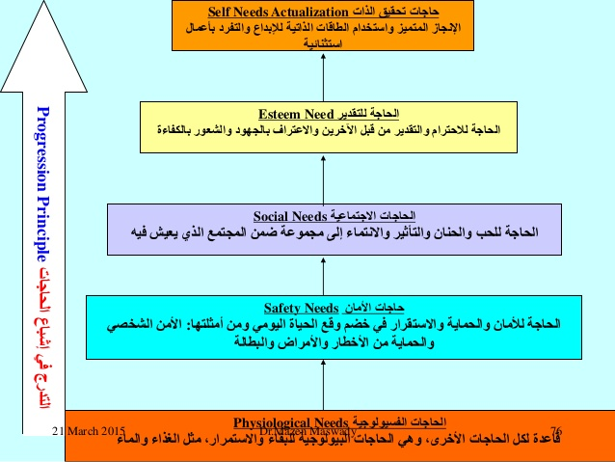

Slide 14
مباديء عامة لرعاية الطفل

Slide 15
أولا : الفورية والثبات في استجابة الأم لمؤشرات التوتر التي تصدر من الطفل بهدف العمل على ازالة هذا التوتر.
فقد وجد أن الأطفال الذين لم تكن أمهاتهم يستجبن لحاجاتهم بشكل فوري في الأشهر الأولى من حياتهم يميلون بعد ذلك إلى أن يصبحوا سريعي التهيج أصعب إرضاء وأقل طاعة لأوامر ونواهي الأمهات عندما يصبحون أكبر سنا .

Slide 16
ثانيا : ضرورة التفاعل المستمر بين الطفل وحاضنه ذلك التفاعل الذي يتخذ فيه الحاضن موقفا ايجابيا فعالا في حياة الطفل ،
فلا يقتصر نشاطه على مجرد الاستجابة لحاجياته
وانما استثارته اجتماعيا وانفعاليا ومعرفيا
البقاء دائما على اتصال به يحتضنه ويلاعبه ويشاركه في ألعابه.

Slide 17
ثالثا : تشجيع الطفل على الاستطلاع الحسي والحركي والاجتماعي للبيئة
حيث أن علاقة الطفل بحاضنه المبنية على الثقة والأمن تساعد الطفل على الاستطلاع المادي والاجتماعي لبيئته وهنا يقوم الآباء بالأخذ بيد أطفالهم وتقديمهم للجديد والغير مألوف من الأشياء والأشخاص.

Slide 18
رابعا: أن يقوم الآباء بتشكيل البيئة المادية للطفل
بحيث تكون مناسبة لمستوى نموه وهنا مهم أن يأخذ الآباء المبادأة بالتفاعل لا أن يستجيب فقط لدعوة الطفل للانتباه.
على الآباء أن يبتدعوا مواقف ومثيرات مناسبة للطفل من حيث تنوع الخبرات التي يتعرض لها
تغيير البيئة بمايتناسب مع نمو الطفل وأيضا تتحدى نموه المعرفي فيساعد هنا على استمرار عملية النمو .

Slide 19
ما القصد عندما نقول طفل متفرد ؟

Slide 20
بالرغم من التشابه الذي قد يبدو على المواليد إلا أنهم يختلفون فيما بينهم فيما يسمى
بــ النمط المزاجي !
تمكن العلماء من تحديد ثلاثة أنماط :
١- الطفل السهل المراس ، يتصف بالمزاج الصافي والانتظام في فترات الجوع واستجاباتهم هادئة أو معتدلة من حيث الشدة .
٢- طفل بطيء التسخين ، بمعنى أنهم يأخذون وقتا أطول نسبيا لكي يستجيبوا للمثيرات الاجتماعية المحيطة بهم واستجابتهم منخفظة الشدة وأمزجتهم تميل إلى السلبية بدرجة قليلة وأيضا غير منتظمين إلى حد ما فيما يتعلق بالوظائف البيولوجية .

Slide 21
٣- طفل صعب المراس ، وجد الباحثين أن واحدا من عشرة أطفال يقع في هذا النمط يتصف الطفل بأنه عديم الانتظام في العمليات البيولوجية بطيء في تقبل أي طعام جديد أو التكيف لأي تغيير في الروتين كثير البكاء يبكي بصوت عالي يبدو عليه عدم السعادة يقع بسرعة في نوبات الغضب عند التعرض للاحباط هو باختصار غير مريح .

Slide 22
النمط المزاجي للطفل يعزى إلى :
عوامل تكوينية أي أن هذه الخصائص تولد وتعزى إلى تركيب الجهاز العصبي
أو إلى طبيعة الوظائف الفسيولوجية .
من خلال الأبحاث توصل العلماء إلى نتيجة أن الطفل الصعب المراس كانت الأمهات يعانين:
حالة قلق شديدة في أواخر فترة الحمل
ووجدوا أن أغلبهم من المستوى الثقافي والاقتصادي والاجتماعي المنخفض
ولهم عدد كبير من الأخوة
وهذه الظروف لها علاقة تؤثر في صحة الأم وتغذيتها وبالتالي تؤثر على الجنين .

Slide 23
.
من خلال الأبحاث على الطفل الصعب المراس
وجدوا أنهم كانوا الأدنى عن غيرهم مرتبة على مقياس للذكاء
وأمهاتهم يملن إلى البقاء بعيدا وأقل التفاتا وتفاعلا ولعبا معهم !!
معنى ذلك أن الطفل الصعب المراس قد يصرف بسلوكه هذا أمه عنه
وعدم الاهتمام يؤدي إلى انحدار وتدهور في الكفاءة المعرفية .

Slide 24
تم بحمد الله

